Slide 1
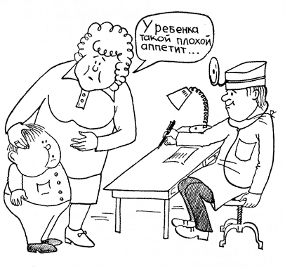
Кафедра поликлинической педиатрии и пропедевтики детских болезней с курсом ПО
Алгоритм действий при избыточной массе тела и ожирении у детей
К.м.н., доцент Гордиец А.В., Конуркина Н.С.
30 марта 2017г.

Slide 2
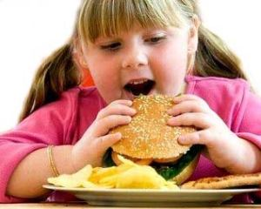
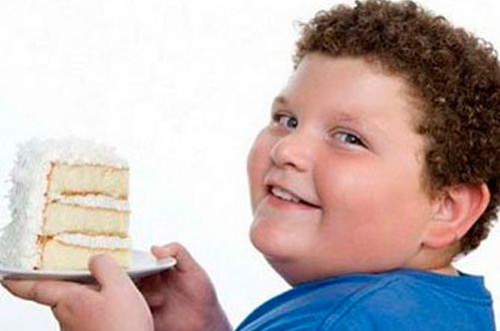
Согласно формулировке ВОЗ, ожирение определяется как патологическое или чрезмерное накопление жира, представляющее риск для здоровья.

Slide 3
Отбор групп риска по развитию ожирения
Оценка состояния массы тела. Расчет ИМТ
Оценка показателя роста
ИМТ >85 перцентили – избыточная масса
ИМТ >95 перцентили – ожирение
Нормальная масса тела
Определение типа ожирения
(фенотип, объем талии)
Оценка рисков осложнений
Рекомендации по питанию
и физическим нагрузкам.
При отягощенном семейном
анамнезе по ожирению,
сахарному диабету,
гиперхолестеринемии –
наблюдение в динамике

Slide 7
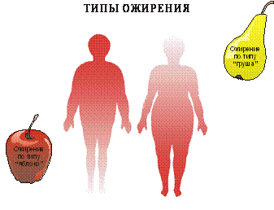
В зависимости от характера распределения жировой клетчатки выделяют типы ожирения
• центральное, или абдоминальное (по типу «яблока»);
• нижнее, или гиноидное (по типу «груши»);
Пациенты с абдоминальным типом ожирения имеют
более высокий риск развития осложнений.

Slide 8
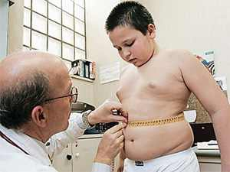
Измерение окружности талии – простой метод выявления абдоминального ожирения

Slide 9
У детей и подростков оценку результатов целесообразно проводить, применяя перцентильные таблицы.
О наличии абдоминального типа ожирения можно говорить, если показатель равен или выше 90 перцентили.

Slide 11
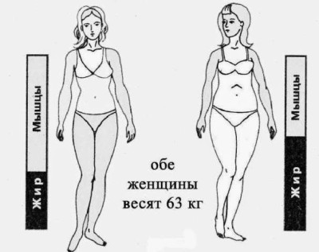

Slide 13
Оценка ведущих факторов развития ожирения
у конкретного пациента:
1. уровень физической активности
время (длительность) просмотра ТВ,
работы/игры на компьютере,
2. режим дня
3. рацион питания, возможные нарушения
пищевого поведения
4. лекарственный анамнез (прием
антипсихотических препаратов,
стероидных гормонов, цитостатиков)
5. дополнительный анамнез в отношении травм
головы, облучения головы, наркоза

Slide 14
Определение объема клинического обследования
Ожирение с высоким риском
осложнений, морбидное ожирение.
В т.ч., если в анамнезе имеется
хотя бы один из приведенных фактов:
повышение уровня гликемии натощак
повышение уровня общего
холестерина, триглицеридов, ЛПНП
нарушение менструального цикла или подтвержденный синдром
поликистозных яичников
резкая прибавка массы тела
в течение короткого периода времени
признаки синдромальных форм
ожирения
Избыточная масса тела/
ожирение без высокого риска

Slide 15
Минимальный перечень необходимых
исследований:
измерение АД
ЭКГ
биохимический анализ крови
глюкоза, общий холестерин, триглицериды,
ЛПВП, ЛПНП, АСТ, АЛТ
УЗИ брюшной полости
Расширенное обследование
консультация эндокринолога, генетика
Суточное мониторирование
артериального давления
Определение уровня гликированного гемоглобина (HbA1c)
ОГТТ
УЗИ щитовидной железы и
органов брюшной полости,
органов малого таза (девочки)
оценка тиреоидной функции
консультация ортопеда для
исключения патологии позвоночника
и суставов, и др.

Slide 16
Расчет уровня базального обмена
оптимально: метод прямой или
непрямой калориметрии. Если нет ( по таблицам)
Коррекция рациона питания
Увеличение физической активности
(под контролем врача)
Медикаментозное лечение,
если необходимо
Оценка готовности пациента изменить стиль жизни, снизить массу тела
Информирование пациента и его родителей об основных задачах и целях лечения

Slide 17
Оценка эффективности терапии через 1мес.
Эффективно
Неэффективно
Продолжить выполнение
рекомендаций
Выяснить, насколько точно соблюдаются
рекомендации. Повторно оценить уровень
физической активности, диету
Регулярная оценка эффективности
терапии через 1-3-6-12 мес

Slide 18
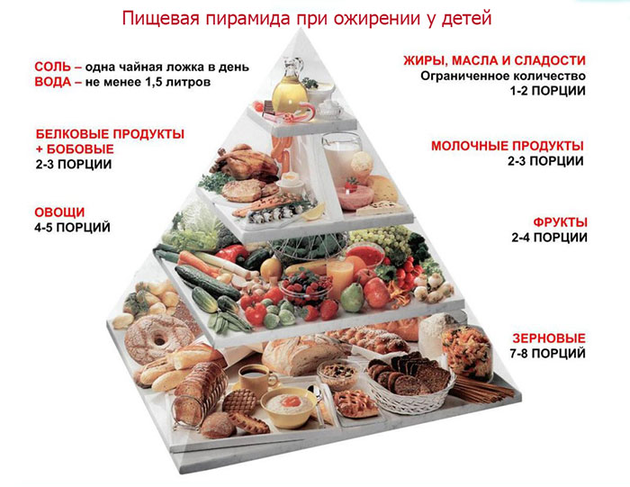

Slide 19
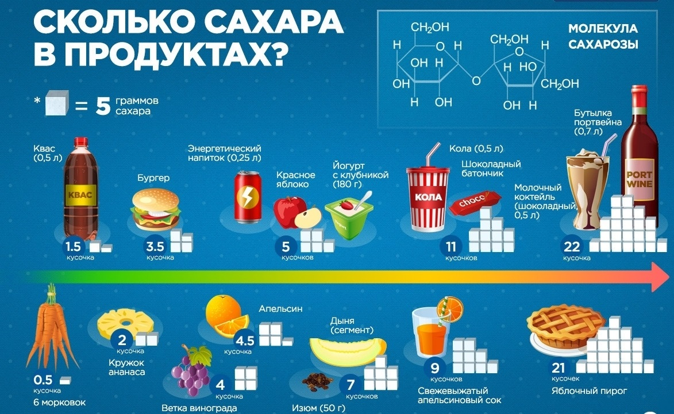

Slide 20
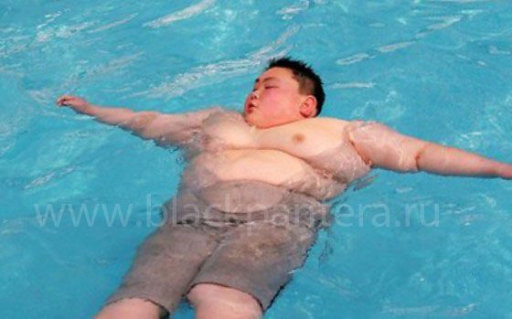
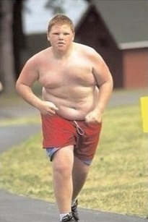
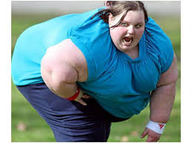
Ежедневная активность должна соответствовать среднему и умеренно высокому уровню интенсивности. Большая часть физических упражнений должна приходиться на аэробные нагрузки.

Slide 21
Например:
пешие прогулки продолжительностью не менее 1 часа
со средней скоростью 5–7 км в час (для контроля можно использовать шагомер);
подъем по лестнице не менее 15–20 мин;
бег трусцой не менее 30 мин;
уборка снега не менее 15–20 мин;
игра в футбол 45–60 мин;
игра в баскетбол 30–45 мин;
спортивные и современные танцы 30–45 мин;
аквааэробика 30–45 мин;
плавание брасом или кролем не менее 20 мин, или
500 метров для детей и 1 км для подростков.

Slide 22
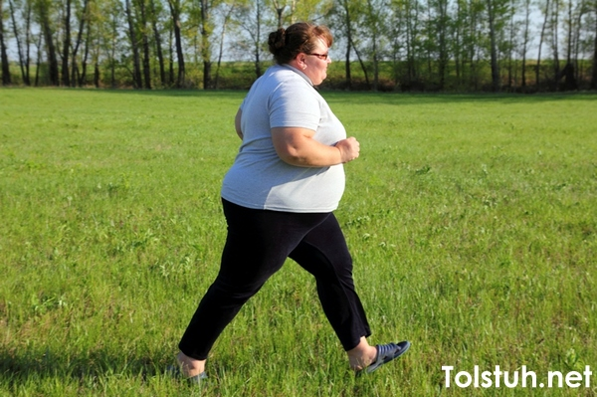
Активными видами спорта рекомендуется заниматься не
менее 45 мин 3-5 раз в неделю, дополнительно к 1 часу пеших
прогулок ежедневно.

Slide 23
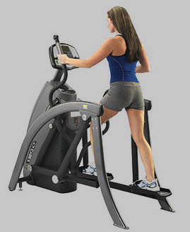
Рекомендовано
регулярные, циклические (планируемые) нагрузки: посещение бассейна, тренажерного зала, быстрые танцы, активные спортивные игры (не реже 3 раз в неделю, не считая уроков физкультуры в общеобразовательной школе);
менее регулярные, не циклические нагрузки: прогулки, катание на велосипеде (не менее 1 часа);
повседневная двигательная активность: ходьба до места учебы и назад, подъем по лестнице, уборка дома и др.;
спонтанная активность (встречи с друзьями и пр.).

Slide 24
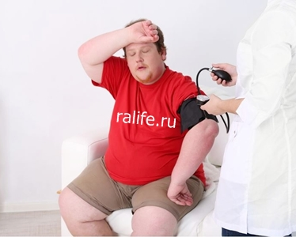
Медикаментозная терапия назначается только пациентам
с доказанными в ходе обследования нарушениями (инсулинорезистент-ность, сахарный диабет, артериальная гипертензия, синдром поликистозных яичников).

Slide 25
Основные цели
изменить пищевые привычки, вызывающие развитие ожирения, в т.ч. сформировать осознанное отношение к пище;
научить пациента и членов его семьи оценивать свой рацион;
научить пациента самостоятельно изменять состав рациона в зависимости от уровня физической активности;
правильно планировать досуг, обеспечив максимальное
количество часов, занятых физической активностью; изменить семейные традиции и привычки, способствующие чрезмерной прибавке массы тела
нормализовать показатели массы тела самого пациента и членов его семьи, имеющих избыточную массу тела или ожирение;
сохранение стабильных нормальных показателей массы тела в течение длительного времени;
снижение риска развития осложнений ожирения

Slide 26
Как часто пациент должен посещать специалиста во время лечения по поводу ожирения?
До достижения стабильной положительной динамики – не реже 1 раза в мес.
После достижения показателя ИМТ < 95 перцентили 1 раз в 3 мес.
После достижения показателя ИМТ < 85 перцентили 1 раз в 6 мес, при сохранении стабильного показателя массы тела, следующий визит через 1 год.

Slide 27
Литература
Намазова-Баранова Л.С., Ресненко А.Б. Ожирение. –М.: Издательство «ПедиатрЪ», 2012. – 24 с. (Серия «Карманный справочник педиатра»/Союз педиатров России, Научн. центр здоровья детей)
Проект заключительного доклада Комиссии по ликвидации детского ожирения, ВОЗ, Женева, 2015г.

Slide 28
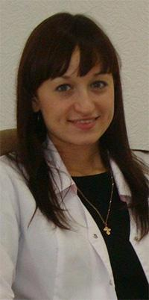
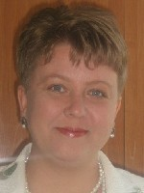
Кафедра поликлинической педиатрии и пропедевтики детских болезней с курсом ПО
Galaktionova Marina Yur'evna e-mail: myugal@mail.ru
Gordiets Anastasiya Victorovna e-mail: gordiezav@yandex.ru
Konurkina Natalia Sergeevna e-mail: nskonurkina@mail.ru
Спасибо за внимание!

